Slide 1
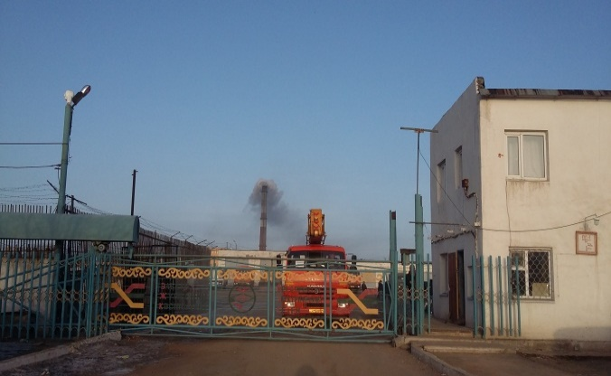

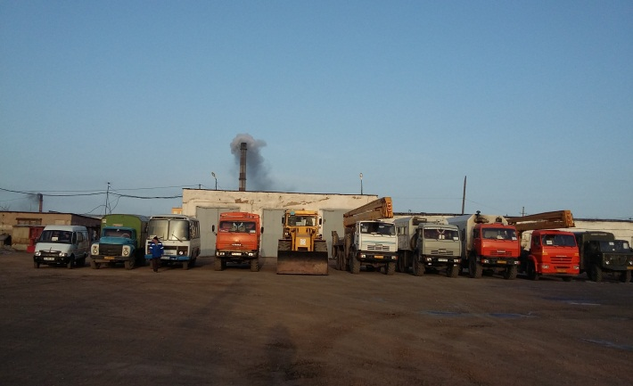
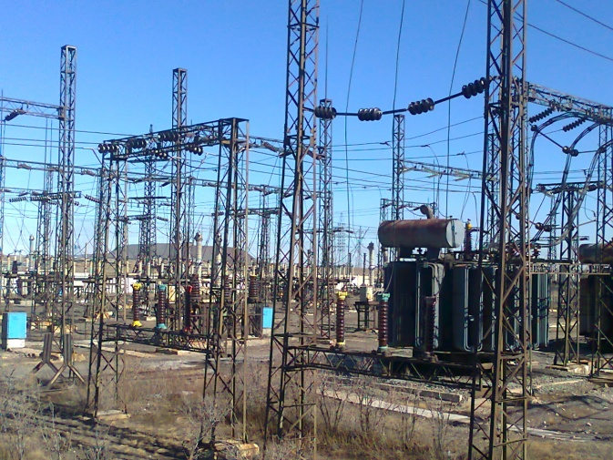
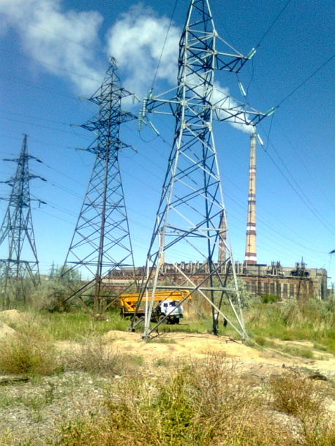
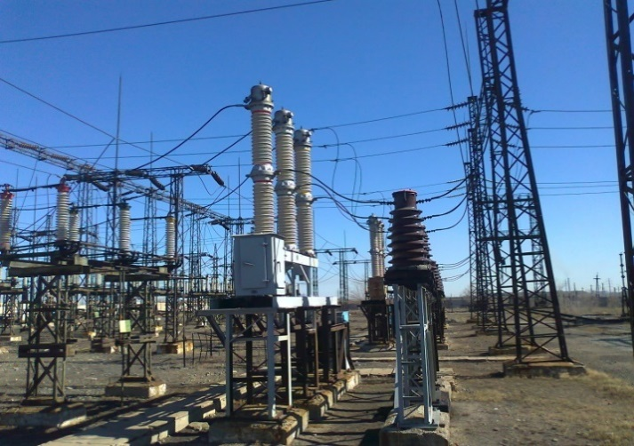
ПРЕДПРИЯТИЕ ЭЛЕКТРИЧЕСКИХ СЕТЕЙ ТОО «KAZAKHMYS DISTRIBUTION» (КАЗАХМЫС ДИСТРИБЬЮШН)

Slide 2
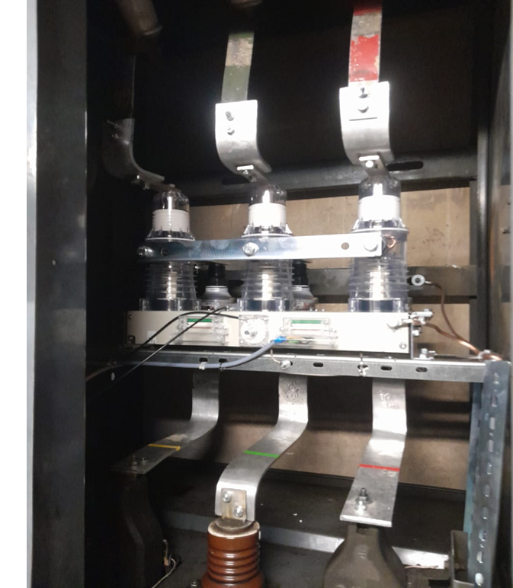
Инвестиционная программа 2024г. Предприятие Электрических сетей
Наименование: Замена устаревших масляных выключателей типа ВМТ-133 на ВЫКЛЮЧАТЕЛЬ ВАКУУМНЫЙ ВВ/TEL-6-20/630 VCB15_LD8_SRF ЦРП-3,ЦРП-6, РП-61 в количестве 15 шт.
Стоимость: 91 858 620 тенге с НДС.
Статус: Завершен

Slide 3
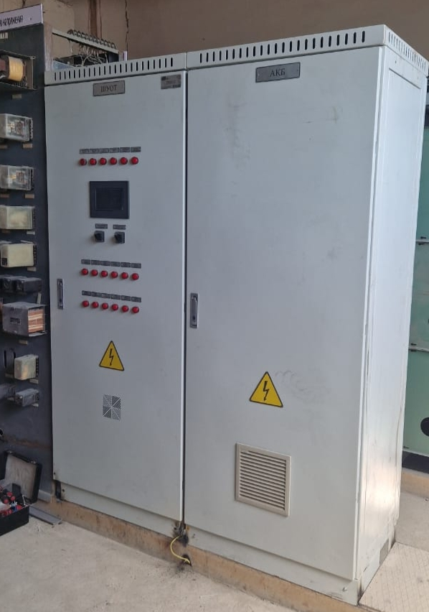
Инвестиционная программа 2024г. Предприятие Электрических сетей
Наименование: Монтаж ШКАФА УПРАВЛЕНИЯ ОПЕРАТИВНЫМ ТОКОМ ШУОТ 380 50ГЦ 230В 80А г.Сатпаев ЦРП-5
Стоимость: 12 354 770 тенге с НДС
Статус: Завершен

Slide 4
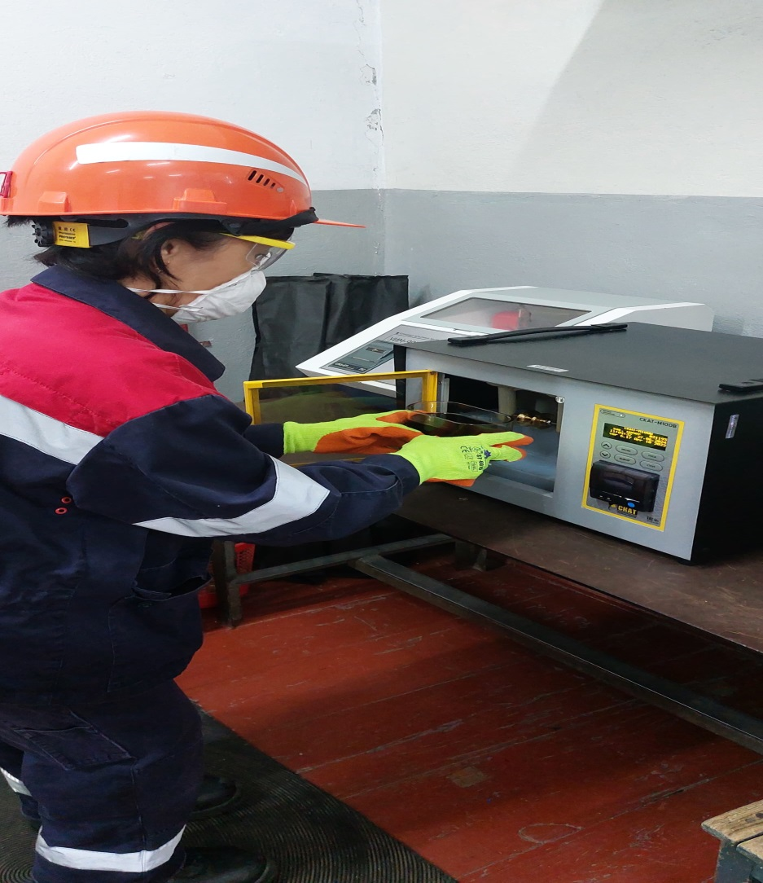
Инвестиционная программа 2024г. Предприятие Электрических сетей
Наименование: Приобретение Автоматического аппарата для измерения напряжения пробоя трансформаторного масла, место установки Электротехническая лаборатория
Стоимость: 2 363 962 тенге с НДС
Статус: Завершен

Slide 5
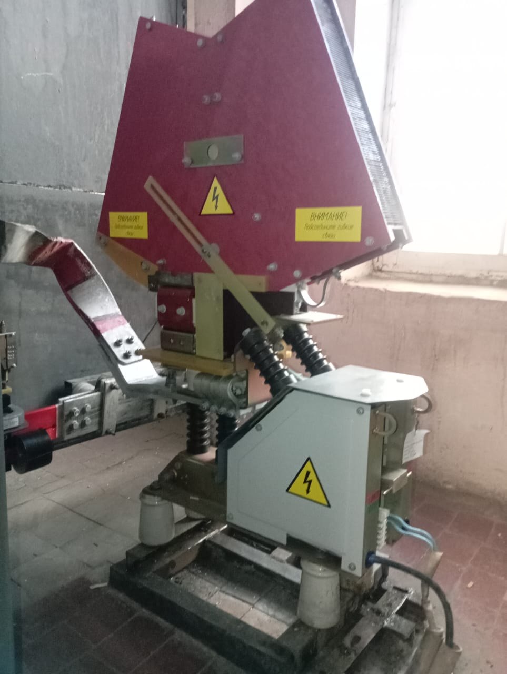
Инвестиционная программа 2024г. Предприятие Электрических сетей
Наименование: Приобретение и замена устаревших ВАБ-29 на ВАБ-49-3200/15 Катодное линейные ЦРП-5 Т г.Жезказган в количестве 3 шт.
Стоимость: 14 050 000 с НДС
Статус: Завершен

Slide 6
СПАСИБО ЗА ВНИМАНИЕ!
Исполнение инвестиционной программы 2024г. ПЭС

